Slide 1
Random Forest
Eduardo Birkheuer da Silva
João Pedro Ferreira Pereira
Walter Frank
INF01008 - Computação Paralela e Distribuída

Slide 2
01
O Algoritmo Random Forest

Slide 3
Random Forest
Floresta aleatória ou floresta de decisão é um método de aprendizado de máquina do tipo ensemble que constrói múltiplas árvores de decisão durante o treinamento para realizar a classificação de dados ou regressão. No caso da classificação, a previsão final é dada por votação majoritária simples das árvores. Já na regressão, a previsão final é dada pela média das previsões das árvores.

Slide 4
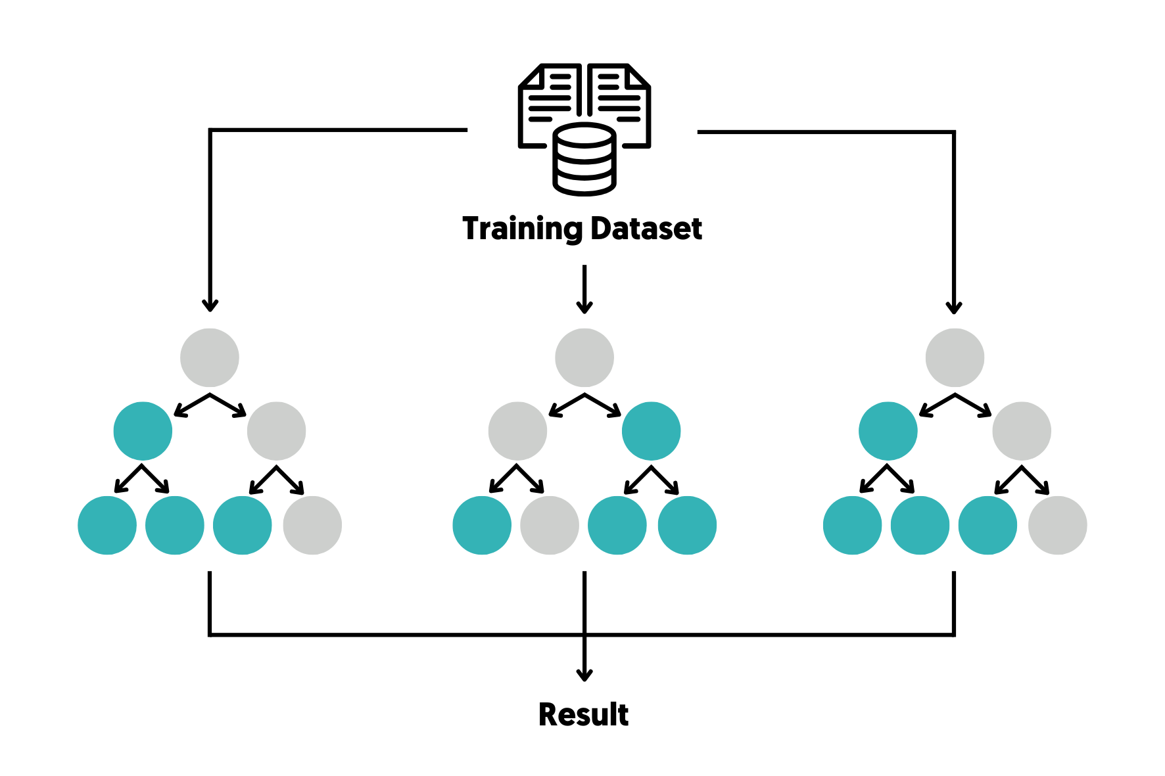
Random Forest
> Geração de N árvores de decisão distintas com bootstrapping
> predição final por votação majoritária entre todas as árvores

Slide 5
02
Nossa implementação

Slide 6
Random Forest
// Decision Tree operations
DecisionTree* create_decision_tree(int max_depth, int min_samples_split);
void free_decision_tree(DecisionTree* tree);
void train_decision_tree(DecisionTree* tree, Dataset* data, int* feature_indices, int n_features);
int predict_tree(DecisionTree* tree, double* sample);
double calculate_gini_impurity(int* labels, int n_samples);
int find_best_split(Dataset* data, int* indices, int n_samples, int* feature_indices,
int n_features, int* best_feature, double* best_threshold);
// Random Forest operations
RandomForest* create_random_forest(int n_trees, int max_depth, int min_samples_split, int n_features_per_tree);
void free_random_forest(RandomForest* rf);
void train_random_forest(RandomForest* rf, Dataset* training_data);
int predict_random_forest(RandomForest* rf, double* sample);
double evaluate_accuracy(RandomForest* rf, Dataset* test_data);

Slide 7
03
Paralelização

Slide 8
Paralelização
O programa foi paralelizado em diversos pontos, entre eles:
Paralelização do Treinamento de Árvores: A construção das várias árvores da floresta foi divida entre as threads.
Paralelização da busca pelo melhor split: A cada divisão do nó, todos os splits são testados a fim de encontrar o melhor, essa busca foi divida entre as threads
Paralelização da predição: O processo de inferência foi paralelizado. Cada thread processa um subconjunto de árvores da floresta
Paralelização da avaliação de acurácia: A contagem de predições corretas também foi paralelizada

Slide 9
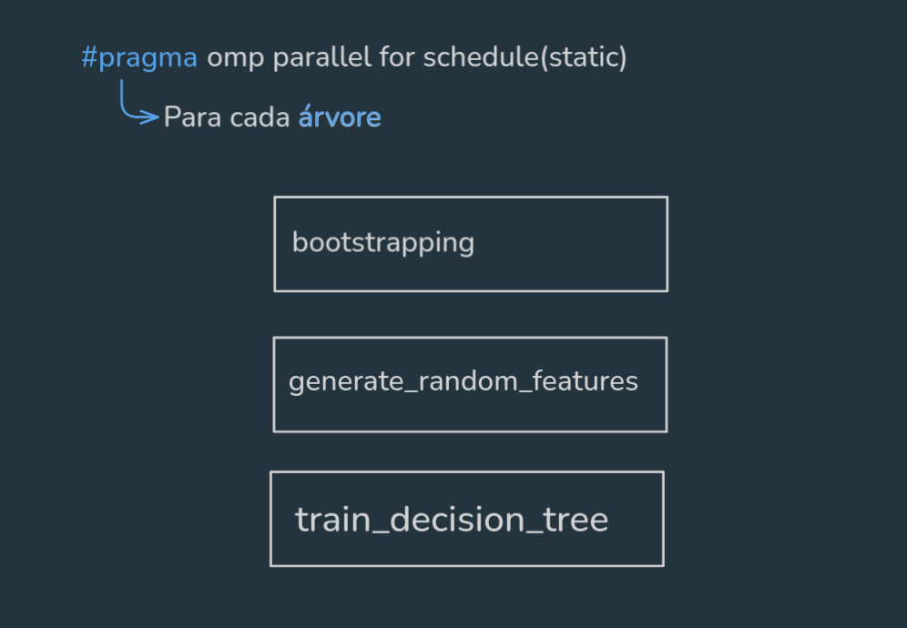
Construção da floresta

Slide 10
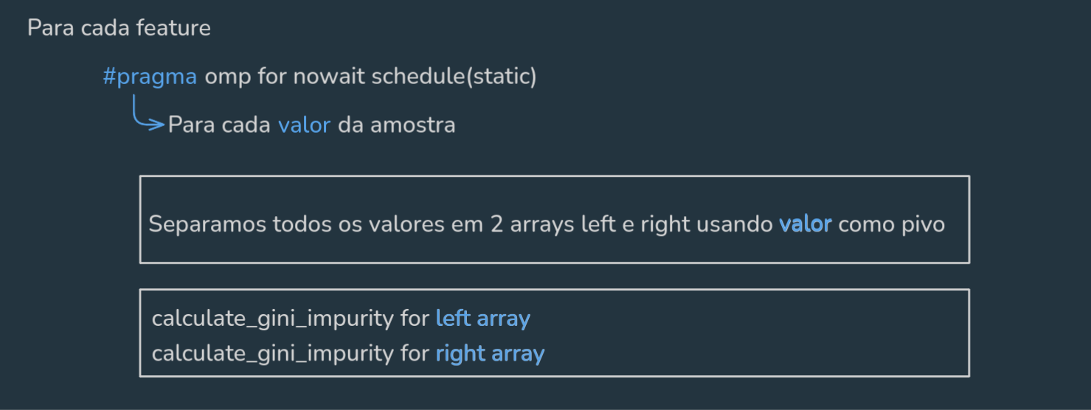
Busca pelo melhor split

Slide 11

Inferência

Slide 12
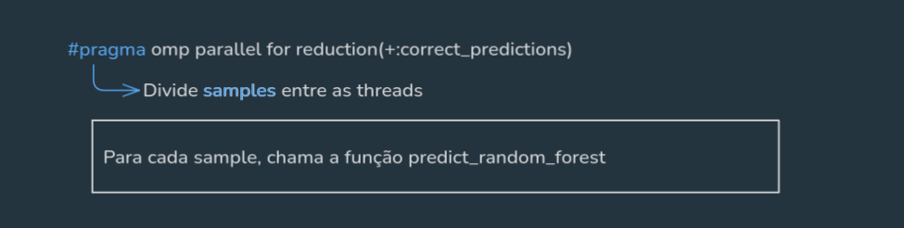
Cálculo da acurácia

Slide 13
04
Avaliação de desempenho

Slide 14
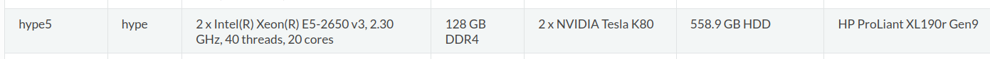
Ambiente de teste
Alguns experimentos deste trabalho utilizaram os recursos da infraestrutura PCAD, http://gppd-hpc.inf.ufrgs.br, no INF/UFRGS.
Máquina: Hype5
2x Intel(R) Xeon(R) E5-2650 v3
Frequência: 2.30GHz
20 Cores, 40 Threads
128Gb de RAM DDR4

Slide 15
Datasets
> iris_test.csv
678 B
5 features
30 amostras
> student_performance.csv
813 KB
6 features
30000 amostras
> creditcard.csv
4.0 MB
31 features
8000 amostras
> company_bankruptcy.csv
11 MB
96 features
6819 amostras

Slide 16
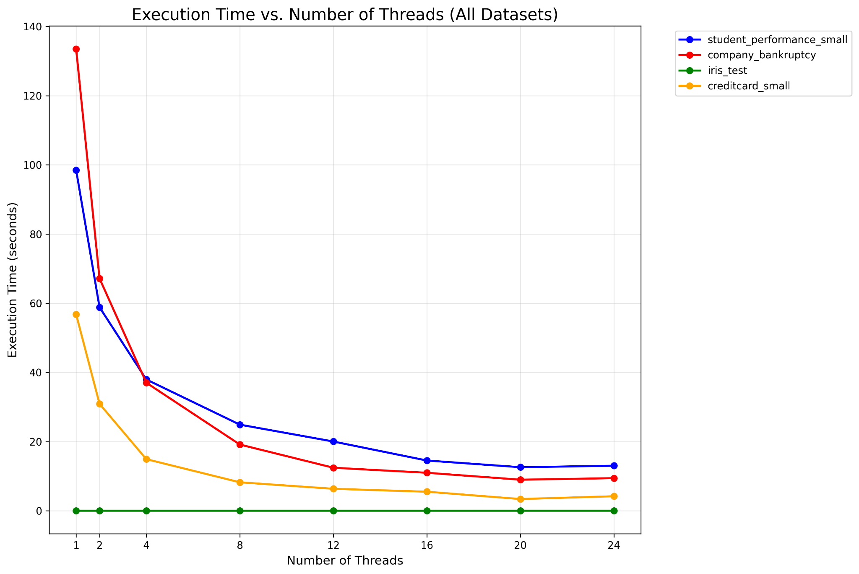
Resultados - Tempo

Slide 17
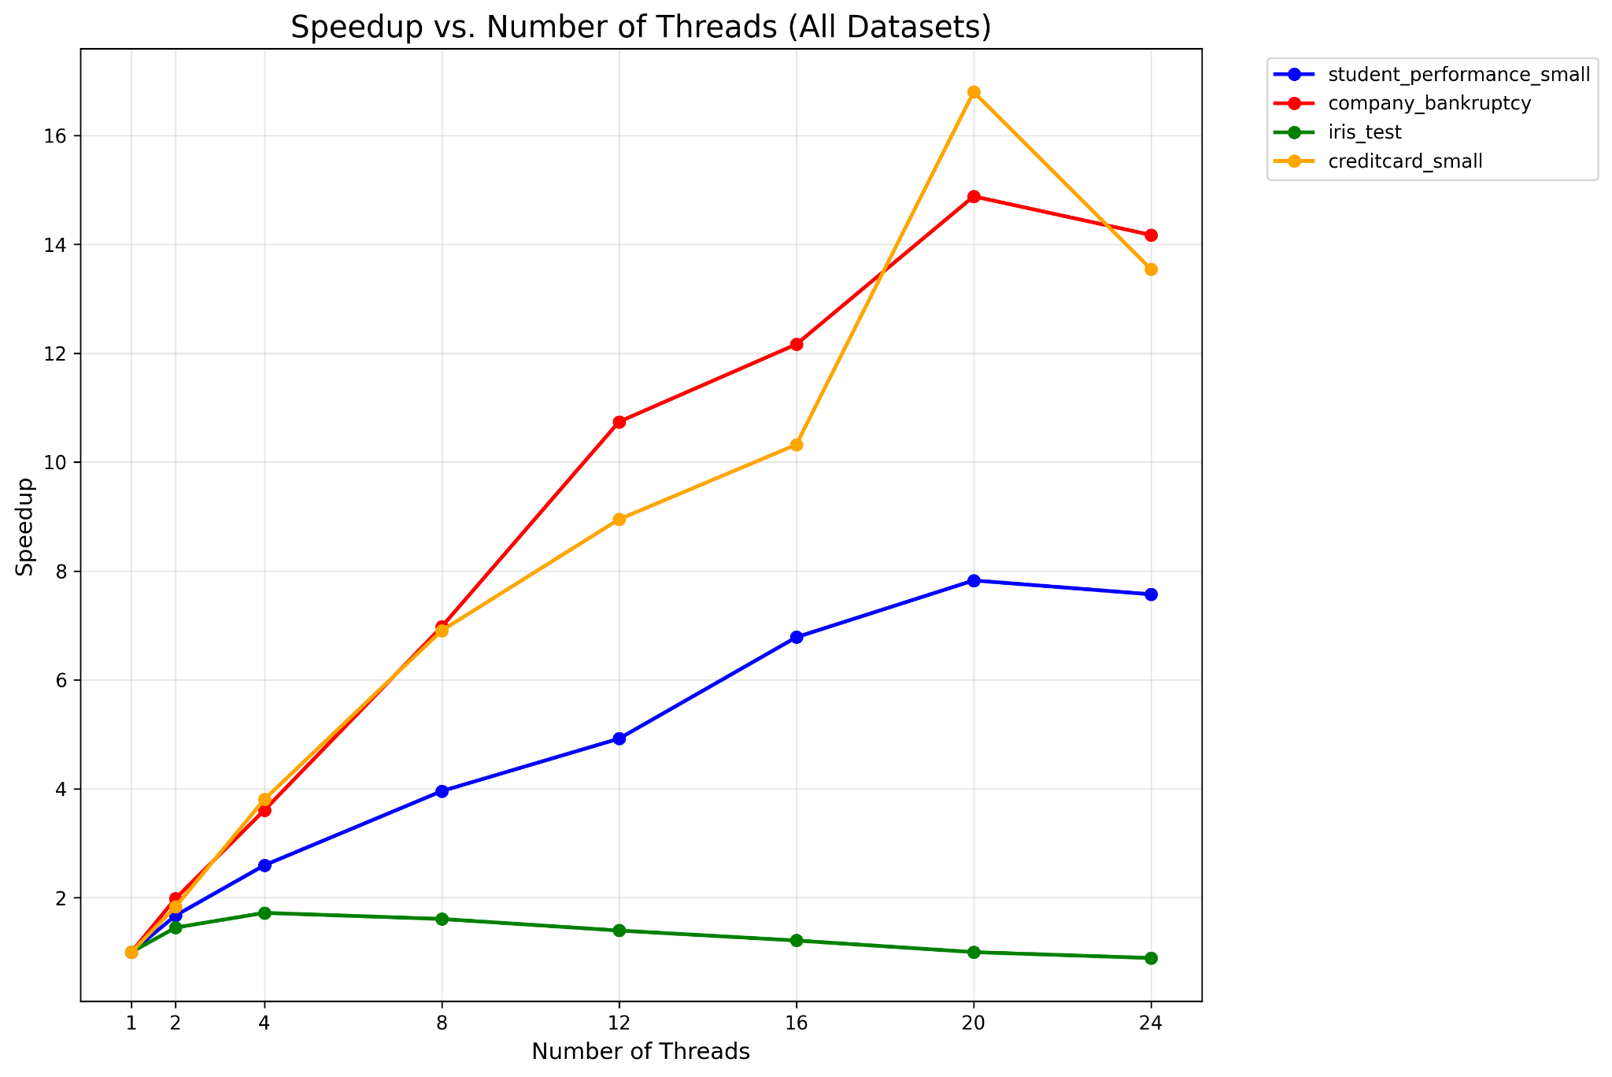
Resultados - Speedup

Slide 18
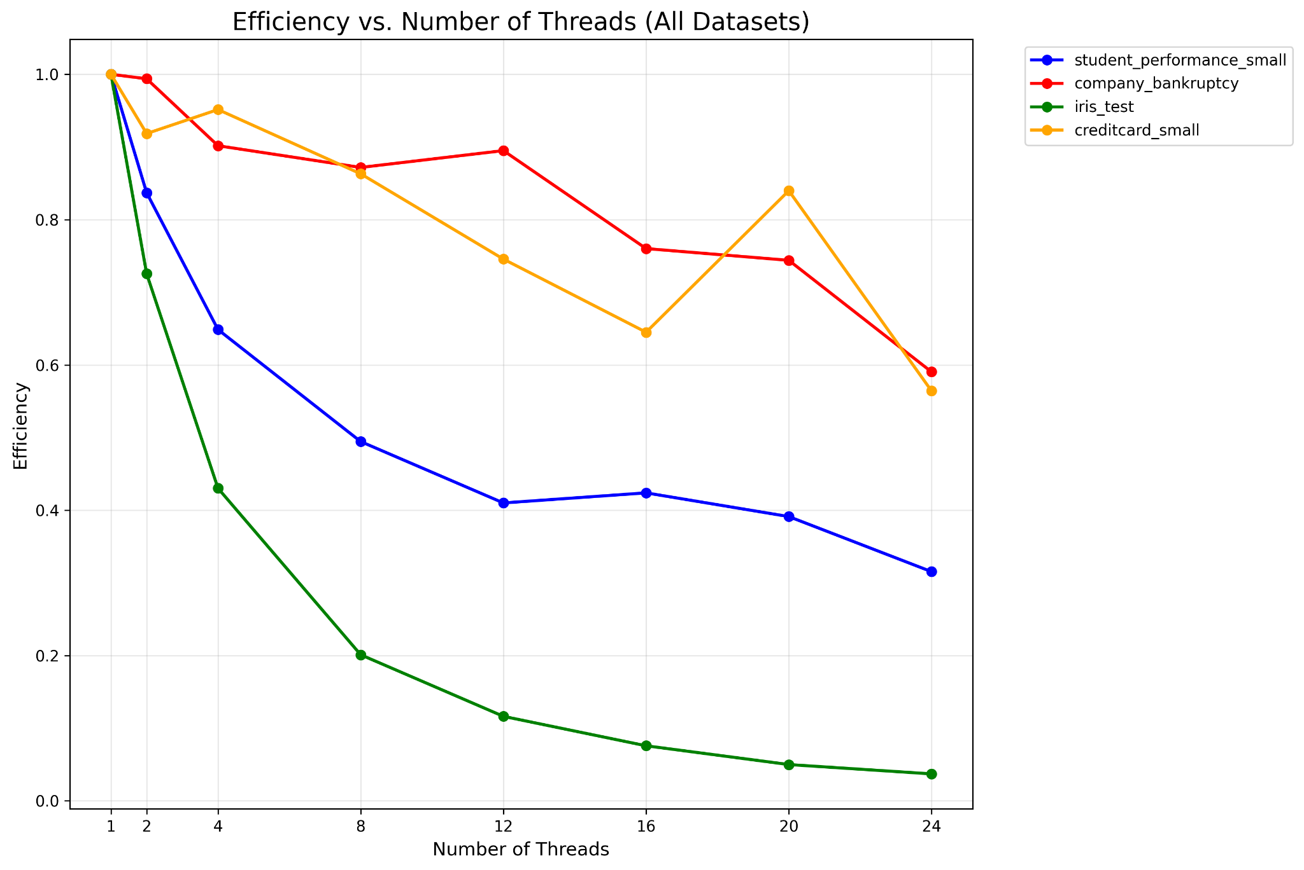
Resultados - Eficiência

Slide 19
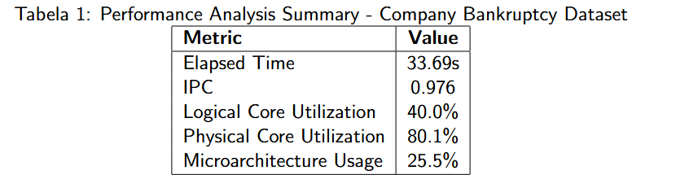
Cálculo da acurácia
Os resultados mostram boa utilização de núcleos físicos (80.1\%) mas baixa utilização total de threads (40\%), o que pode indicar uma dependência de dados e/ou desbalanceamento de carga de trabalho, no caso em que uma árvore se torna muito profunda durante o processo de treinamento, tendo como causa a utilização de amostras bootstrap e randomização de features.

Slide 20
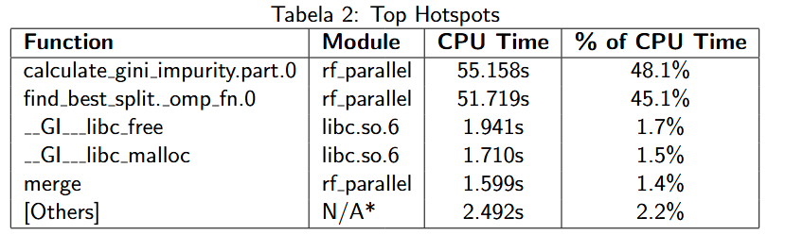
Cálculo da acurácia
A análise de hotspots evidencia que a maior parte da carga de trabalho ocorre no cálculo da impureza de gini (sequencial) e na busca pelo melhor split (paralelo)

